Slide 1
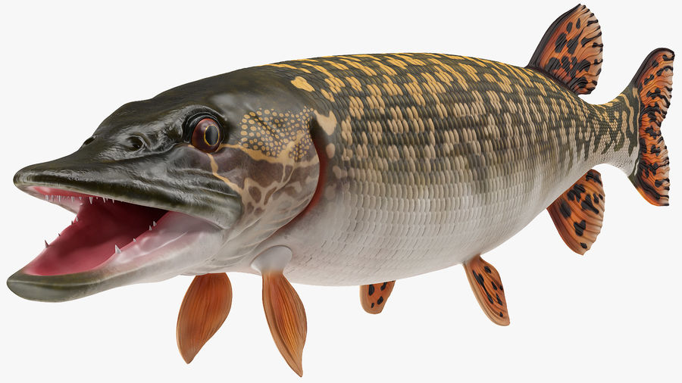
-
-
●
-
●
Щука пащу роззявляє:
«Ща» два звука означає

Slide 2
--
[шч]
щ
(ща)

Slide 3
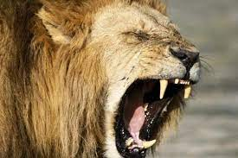
ща
паща

Slide 4

щу
щука

Slide 5
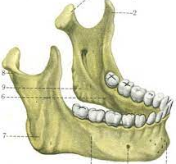
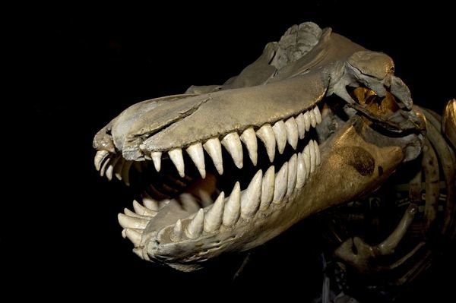
ще
щелепа

Slide 6
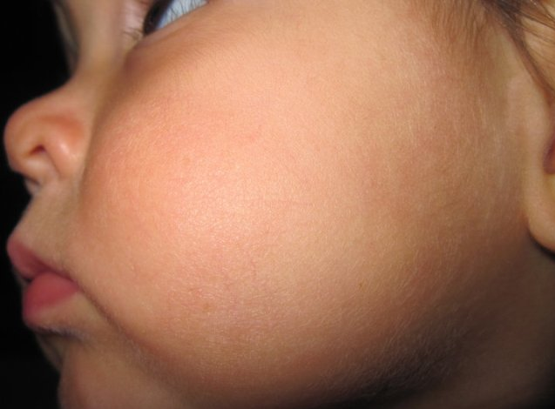
що
щока

Slide 7
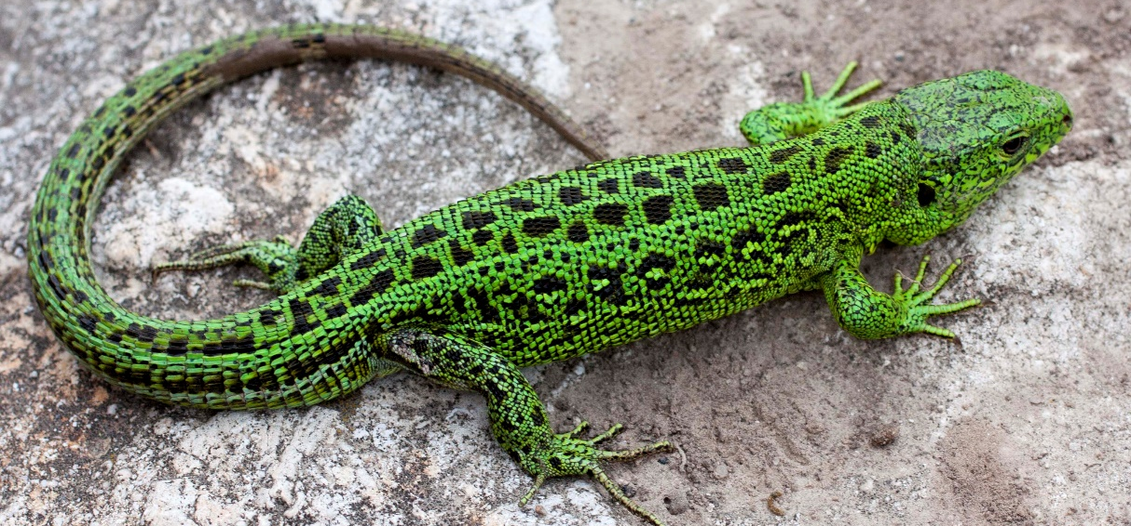
щі
ящірка

Slide 8
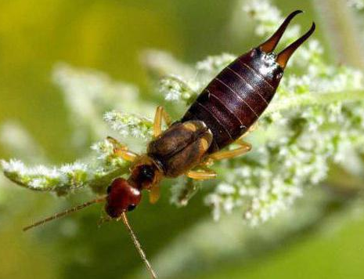
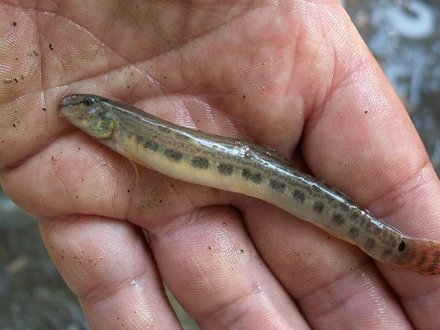
щи
щипавка

Slide 9
дощ
(який?)

Slide 10

Віч-нá-віч
Ст. 56 - 57

